Slide 1
高级软件工程 · 综合大作业
某公司「AI模型与智能体统一研发平台软件采购项目」
智能体开发平台
投 标 答 辩
第 3 组 刘丽芳（2026120827）
指导教师：高永平 2026 年 11 月

Slide 2
答辩框架
AGENDA
本次答辩从五个方面汇报，对应技术建议书（第 3 章）与项目组织及实施方案（第 4 章）：
01
02
03
04
05
项目需求理解
总体技术方案
功能演示
项目重难点及应对
组织实施与服务保障
建设范围、需求对照与实施思路
分层架构、关键设计与技术选型
七大模块、21 张原型实拍截图
重点难点识别与破局路径
20 日历日计划与服务承诺
材料支撑：docs/ 目录下技术建议书、项目组织及实施方案（含 21 张截图与甘特图）、原型系统（Vue 3 可运行）

Slide 3
01
项目需求理解
建设范围 · 需求对照 · 实施思路
招标编号 ZTXY-2025-H410660 ｜ 智能体开发平台子项目

Slide 4
项目背景与建设范围
01 · 项目需求理解
采购背景与交付要求
建设范围（7 大能力）
• 某公司公开招标「AI模型与智能体统一研发平台软件」，含模型训练平台与智能体开发平台两个子项目
• 我方响应智能体开发平台子项目：面向不同开发能力的用户，提供零代码、低代码、全代码态的应用开发框架
• 交付要求：合同签订后 20 日历日内交付；质保 3 年；7×24 小时技术支持（2 小时答复 / 4 小时到场 / 12 小时修复）；提供充分培训
• 建设目标：提升 AI 应用开发效率、统一模型资源纳管、知识增强问答、可控可运营
模型接入
预置主流模型 + OpenAPI 第三方接入
知识库构建
9 种格式解析 · 切片 · 命中测试
智能体配置
表单式零代码创建应用
工作流编排
画布拖拽 · 19 类节点 · 试运行
对话调试
实时预览 · 流式输出
发布运营
个人/组织/公开 · 服务管理
用户权限
角色 + 模块权限 · 即时生效
需求理解详见技术建议书 3.1（含 31 项「招标需求—我方方案」对照表）
智能体开发平台 · 招标答辩
1

Slide 5
平台功能链路
01 · 项目需求理解
模型接入
知识库
智能体创建
对话调试
工作流编排
发布运营
权限管理
预置 + 第三方
解析 · 切片 · 命中
表单式配置
流式预览
19 类节点
范围可控
角色 + 模块
全链路贯通，数据单一权威
智能体引用知识库与模型市场的可用模型；已发布智能体可被工作流作为节点复用；模型下线后全平台下拉即时剔除。
演示路径：登录 → 模型接入 → 知识库 → 智能体 → 对话 → 工作流 → 权限管理，15 分钟完整走通
智能体开发平台 · 招标答辩
2

Slide 6
需求覆盖：31 项对照，逐条落地
01 · 项目需求理解
19
类工作流节点
9
种文档格式
2~4
模型并行比对
5
模块权限开关
3
种发布范围
31
项需求对照
需求覆盖结论（对照表随技术建议书交付，逐条可核）
● 已实现 22 项 —— 核心功能全部可演示，覆盖全部 # 级（需截图与视频证明）功能点
● 部分实现 2 项 —— 核心能力已具备，扩展项（AI 自动配置、耗时/Token 展示）设计预留
● 设计预留 7 项 —— 写作智能体、发布审核、监控看板等已纳入总体设计，后续迭代交付
智能体开发平台 · 招标答辩
3

Slide 7
02
总体技术方案
分层架构 · 四大关键设计 · 技术选型
前后端分离 + 接口层隔离，原型与真实后端无缝切换

Slide 8
总体架构：五层体系结构
02 · 总体技术方案
访问层
Web 浏览器（响应式布局）
开放接口（API / SDK、网页嵌入）
应用层
工作台 · 智能体管理 · 对话调试 · 知识库 · 模型市场 · 工作流编排 · 用户管理
按角色与模块权限动态呈现
平台服务层
智能体编排引擎 · 工作流引擎 · 模型网关 · 知识引擎 · 会话服务 · 权限服务
共性能力沉淀，模块间松耦合协作
数据层
业务数据库 · 向量数据库（切片向量）
运行数据库（会话 / 日志 / 指标）
基础设施层
服务器 / 容器平台 · 关系型数据库 · 缓存
向量数据库 · 对象存储
层间通过标准化接口交互，各层可独立演进 ｜ 网络按接入域—应用域—数据域—模型域四安全域部署
智能体开发平台 · 招标答辩
4

Slide 9
四大关键设计
02 · 总体技术方案
接口层隔离
模型唯一权威源
页面只依赖接口签名；模拟引擎与真实后端同语义，接入时仅替换接口层，前端资产零改动复用
模型信息统一纳管；模型下线后智能体、知识库、工作流下拉即时剔除，杜绝数据不一致
权限即时生效
流式与试运行引擎
会话快照 + 路由守卫同步；停用账号、收回权限在下一跳转即拦截，无需重新登录
回复逐字流式、可中途停止；工作流按拓扑序试运行，轨迹与画布高亮实时联动
智能体开发平台 · 招标答辩
5

Slide 10
技术选型：成熟、开放、可演进
02 · 总体技术方案
类别 | 选型 | 选型理由
前端框架 | Vue 3（组合式 API） | 复杂业务模块代码组织清晰；生态成熟，中文资料丰富
构建工具 | Vite 7 | 极速冷启动与热更新；路由级代码分割优化首屏
组件库 | Element Plus | 企业级控件开箱即用，全平台风格统一
状态管理 | Pinia 3 | 查询条件与列表状态集中管理，筛选分页行为一致
路由 | Vue Router 4 | hash 路由零配置部署；路由级权限守卫
接口层 | 统一封装（Mock 可替换） | 与真实后端同签名，接入采购人环境仅替换接口层
数据存储 | MySQL + Redis + 向量库 | 业务、缓存、向量分层存储，支持主流 embedding 模型
后端演进：Spring Cloud / FastAPI 微服务，接口边界在设计中预先留好
智能体开发平台 · 招标答辩
6

Slide 11
03
功能演示
七大模块 · 21 张原型实拍截图
截图与验证脚本同源产出，系统—截图—视频三者一致

Slide 12
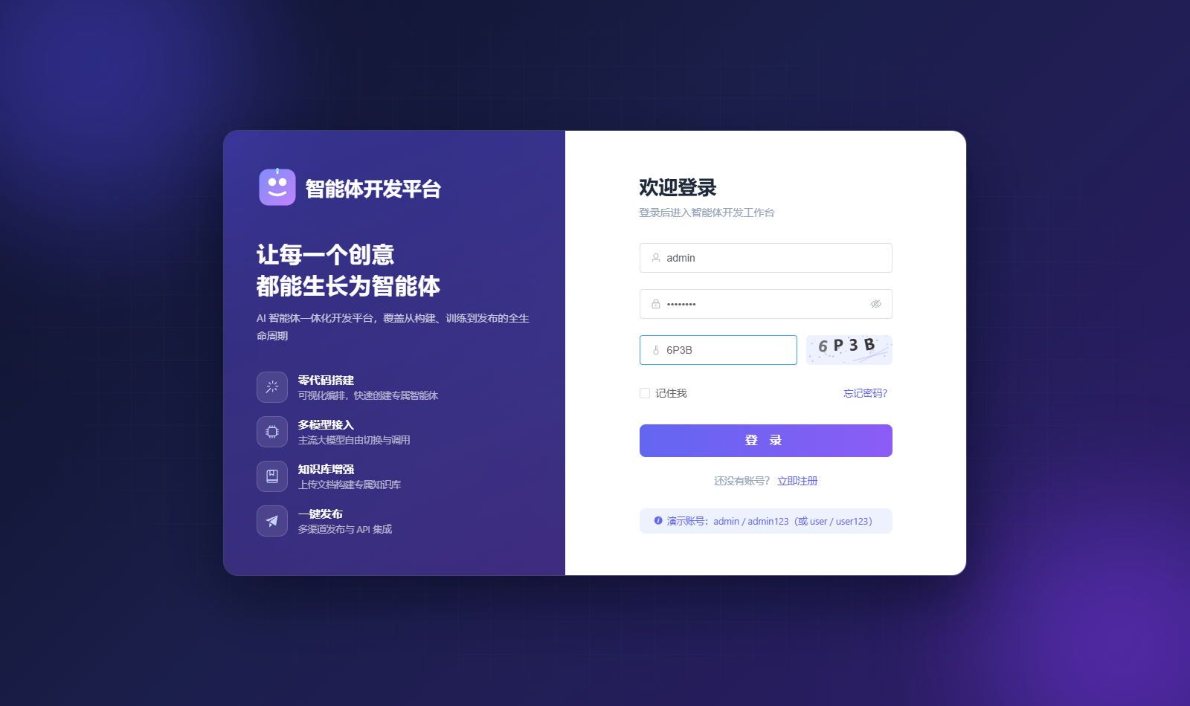
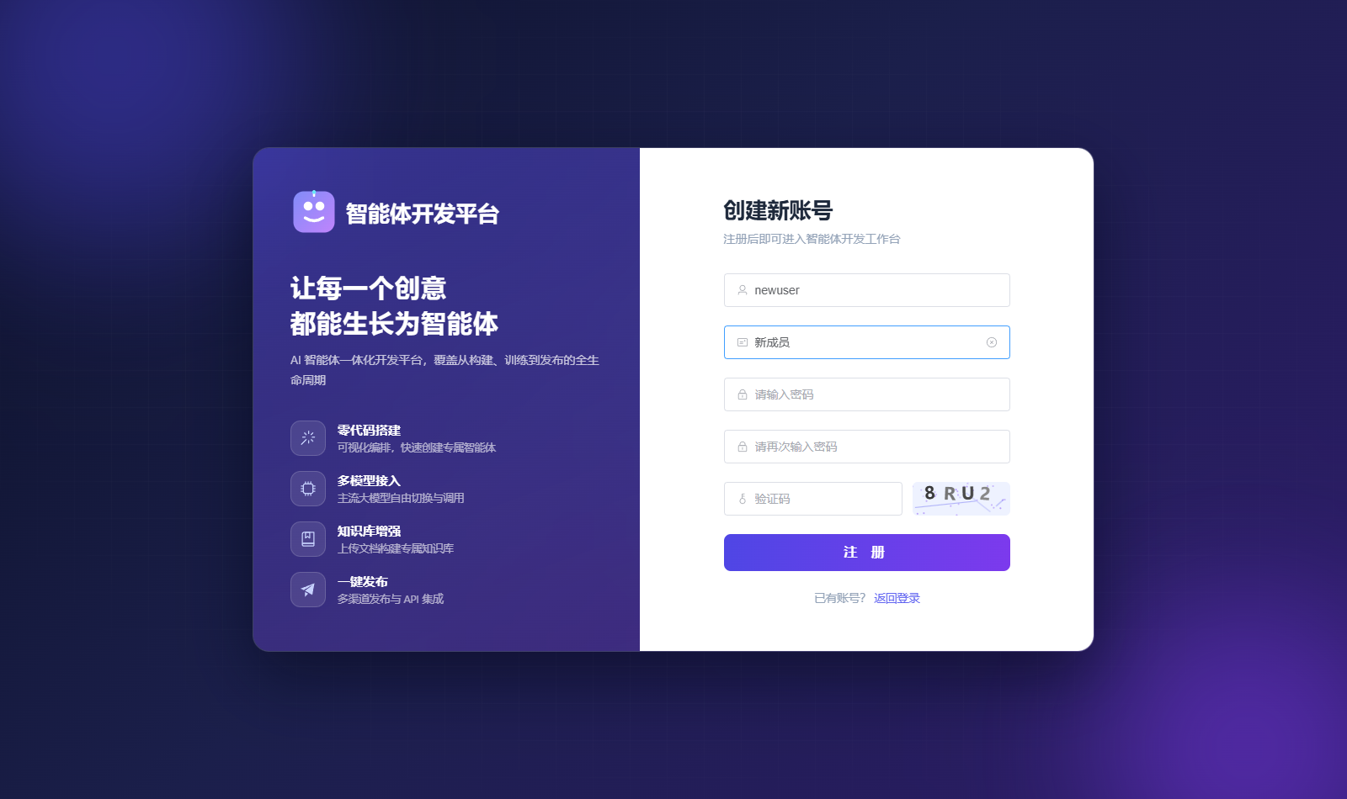
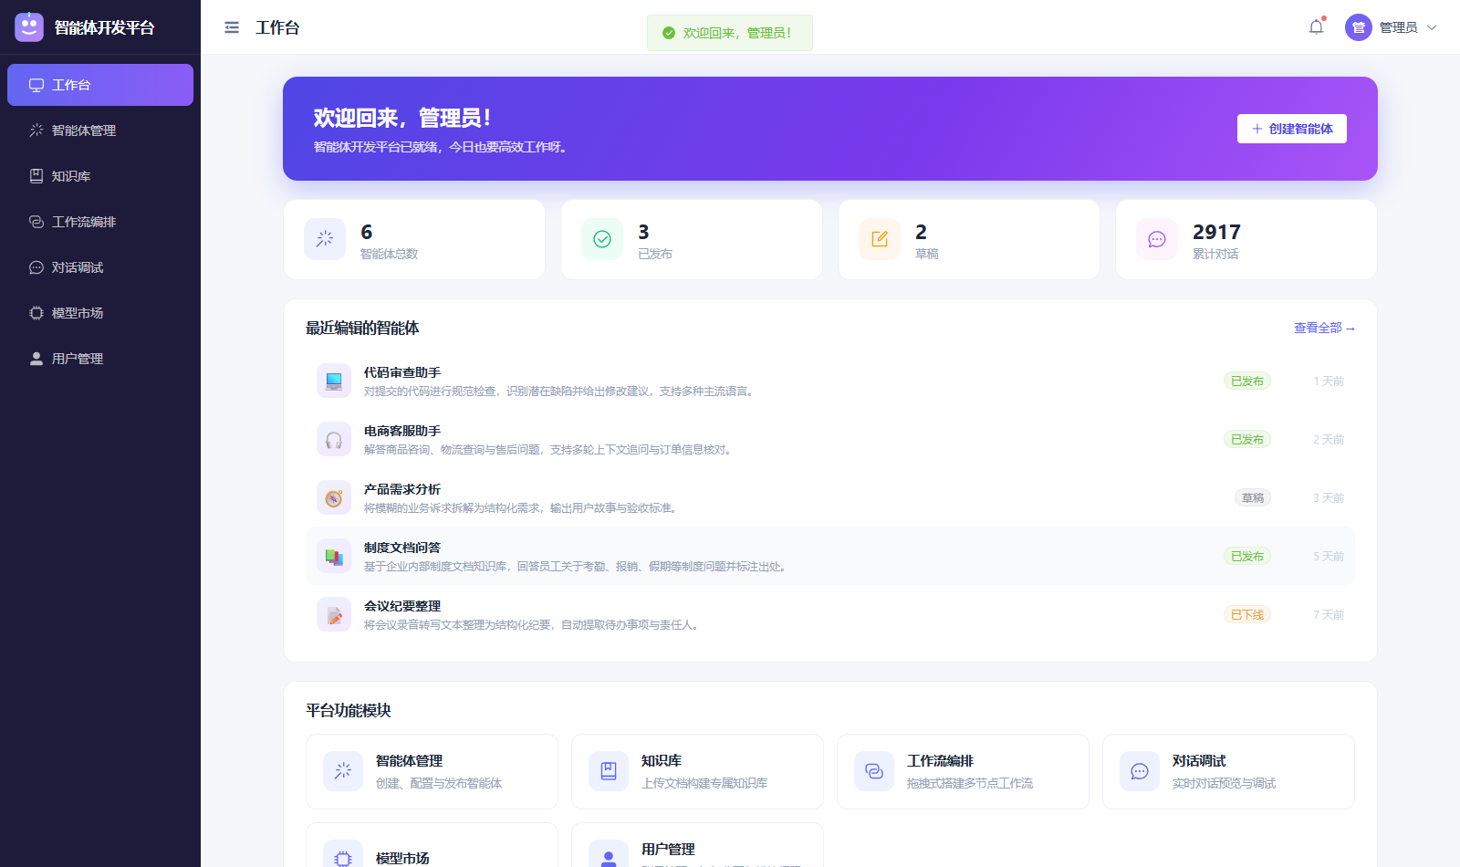
登录注册与工作台
03 · 功能演示
截图均为原型系统实拍
① 验证码登录（填好演示账号）
② 注册（卡片内切换）
③ 工作台（统计 · 最近编辑 · 模块入口）
演示要点：图形验证码防探测 · 停用账号登录即拦截 · 模块入口按权限过滤
智能体开发平台 · 招标答辩
7

Slide 13
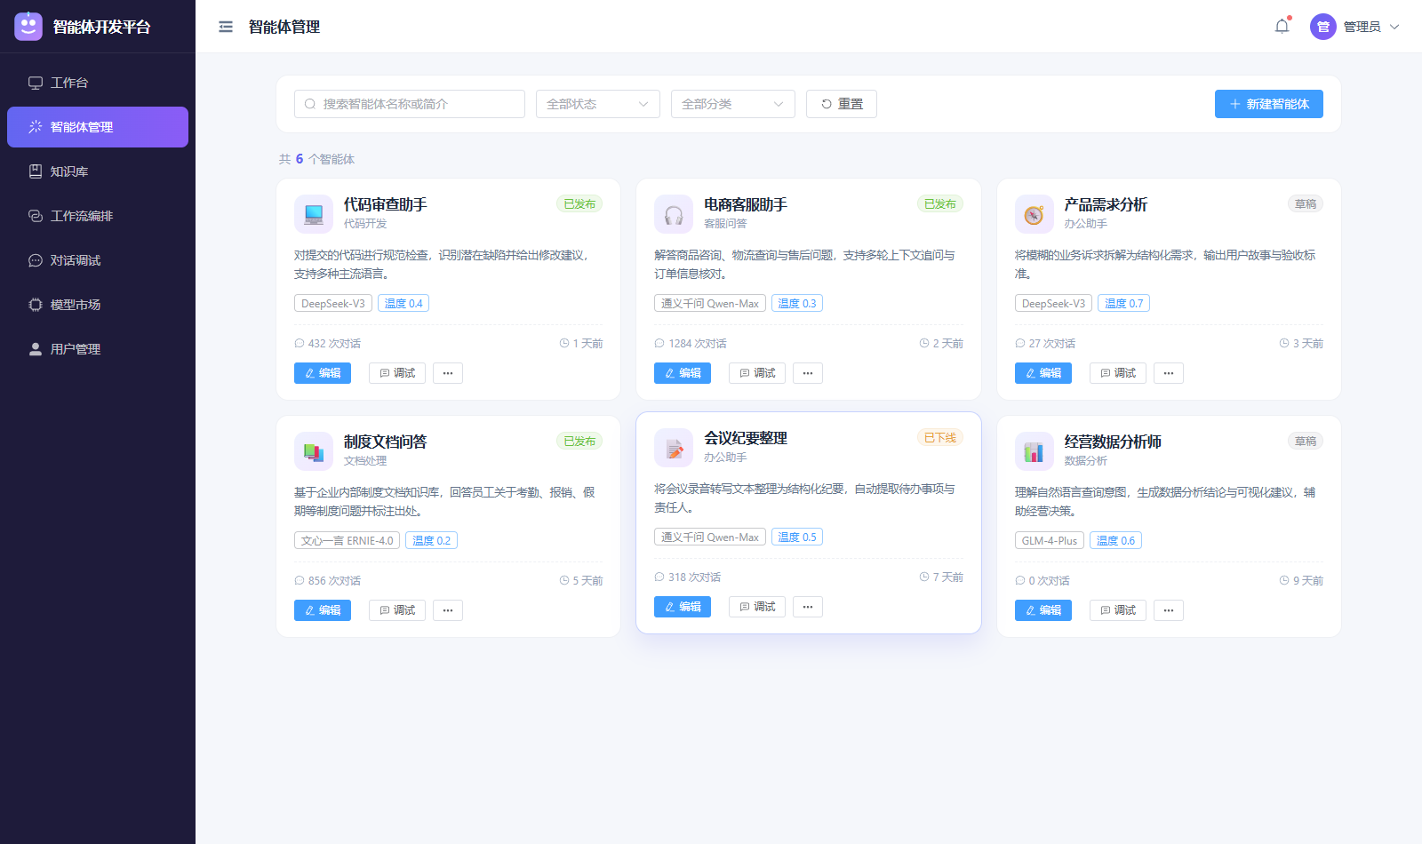
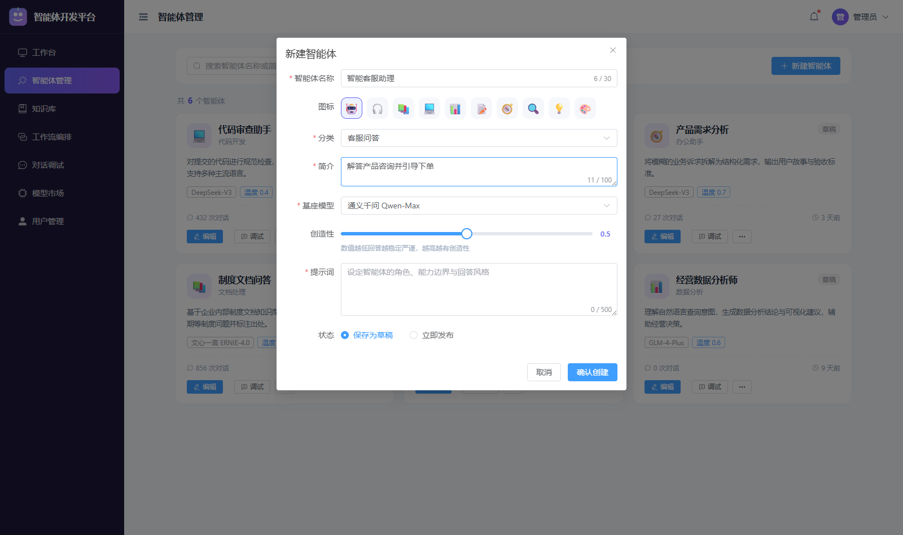
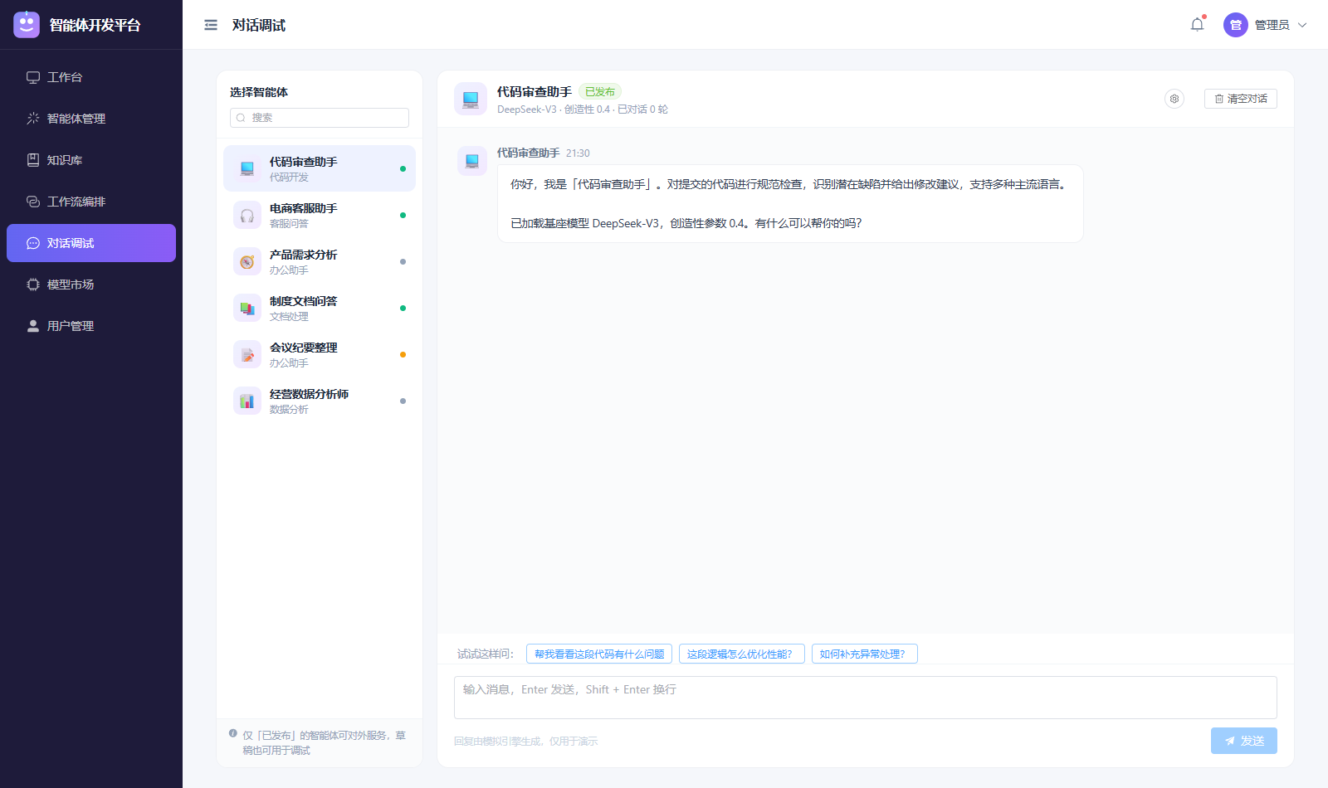
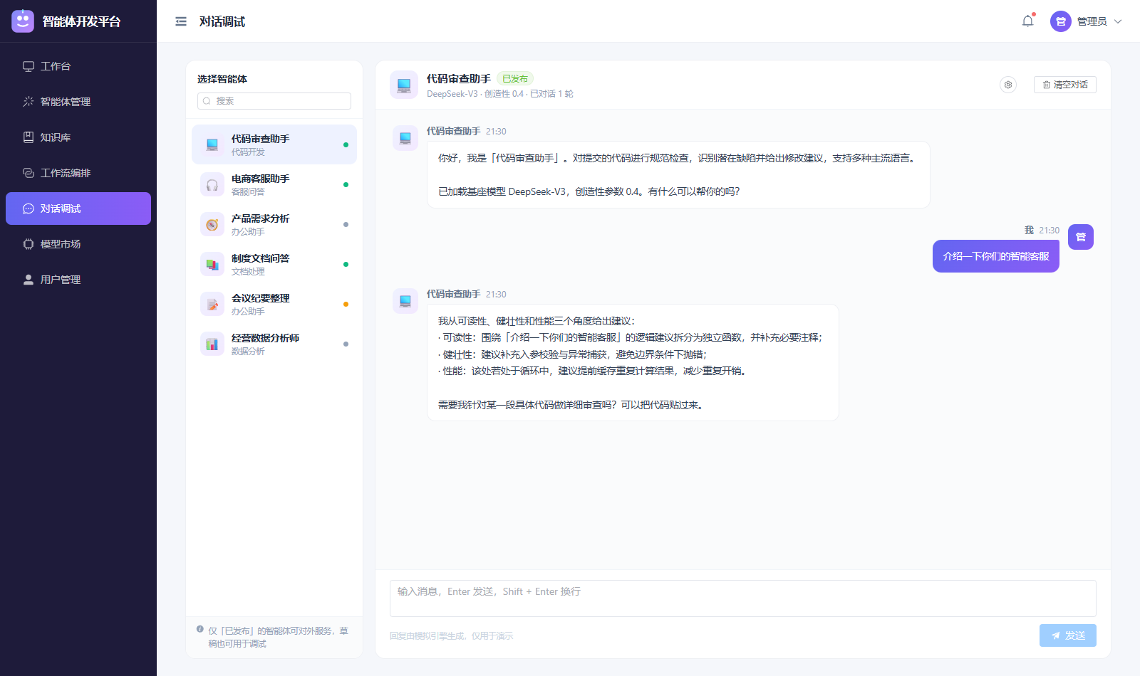
智能体管理与对话调试
03 · 功能演示
截图均为原型系统实拍
智能体列表（搜索/筛选）
新建智能体（表单式配置）
演示要点：零代码表单创建 · 发布/下线/复制 · 流式回复可中断 · 多会话隔离
对话调试（推荐提问）
流式输出（生成中可停止）
智能体开发平台 · 招标答辩
8

Slide 14
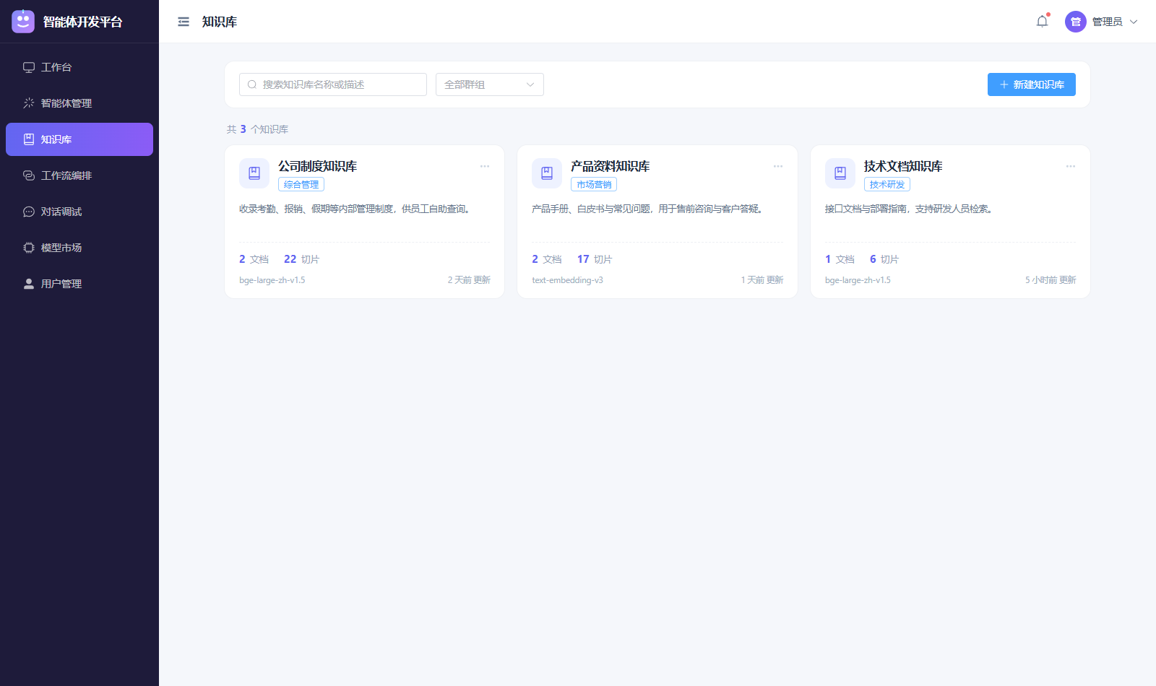
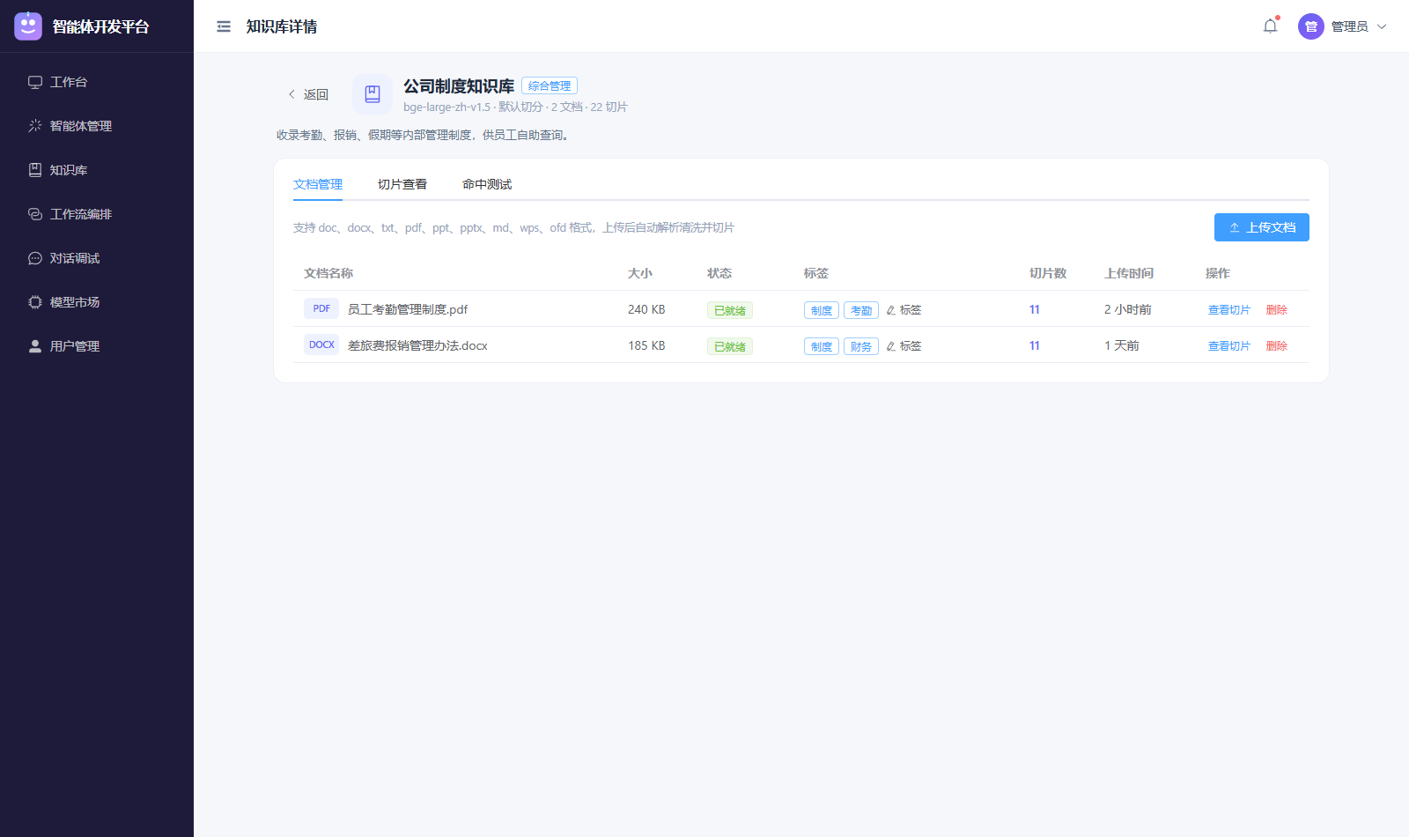
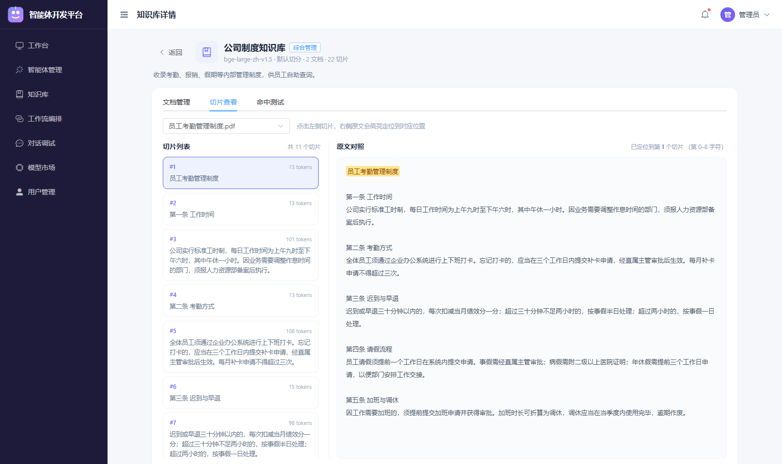
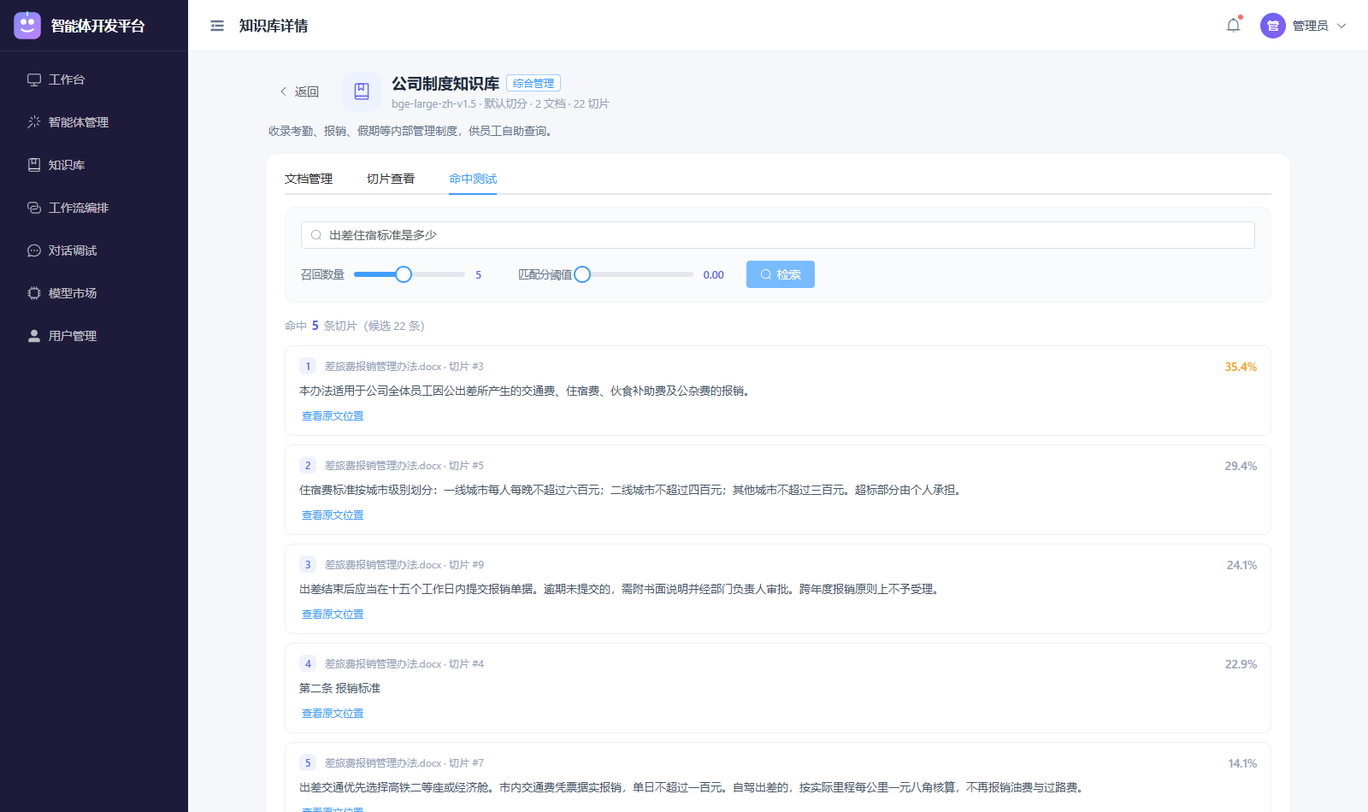
知识库：解析 · 切片 · 命中测试
03 · 功能演示
截图均为原型系统实拍
知识库列表（群组管理）
文档上传（自动解析切片）
演示要点：9 种格式 · 4 类模板 · 3 种切片策略 · 点击切片原文高亮 · 命中结果一键跳回原文
切片查看（原文高亮定位）
命中测试（TopK/阈值可调）
智能体开发平台 · 招标答辩
9

Slide 15
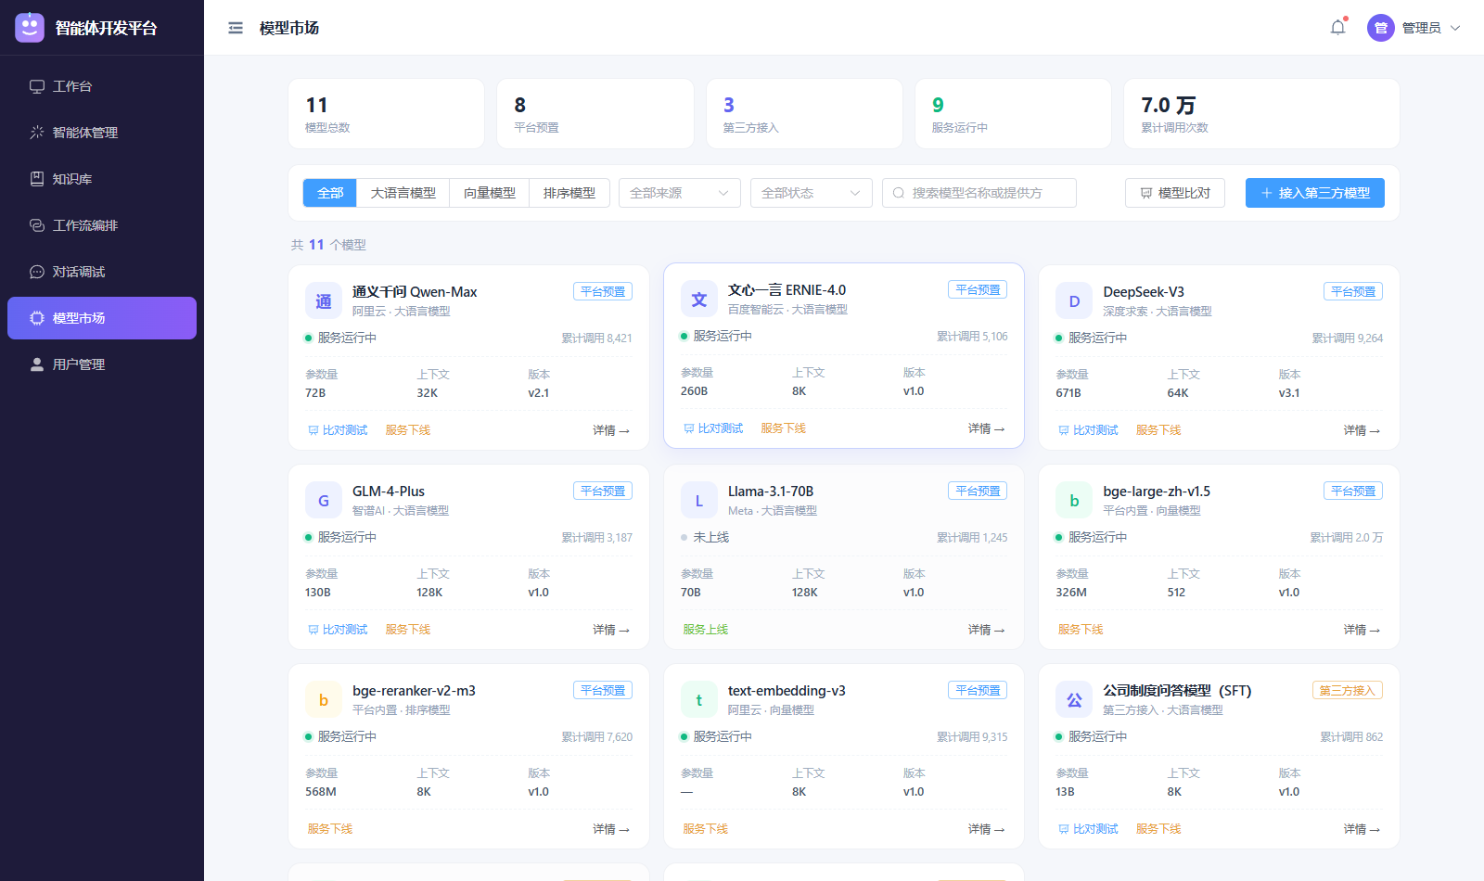
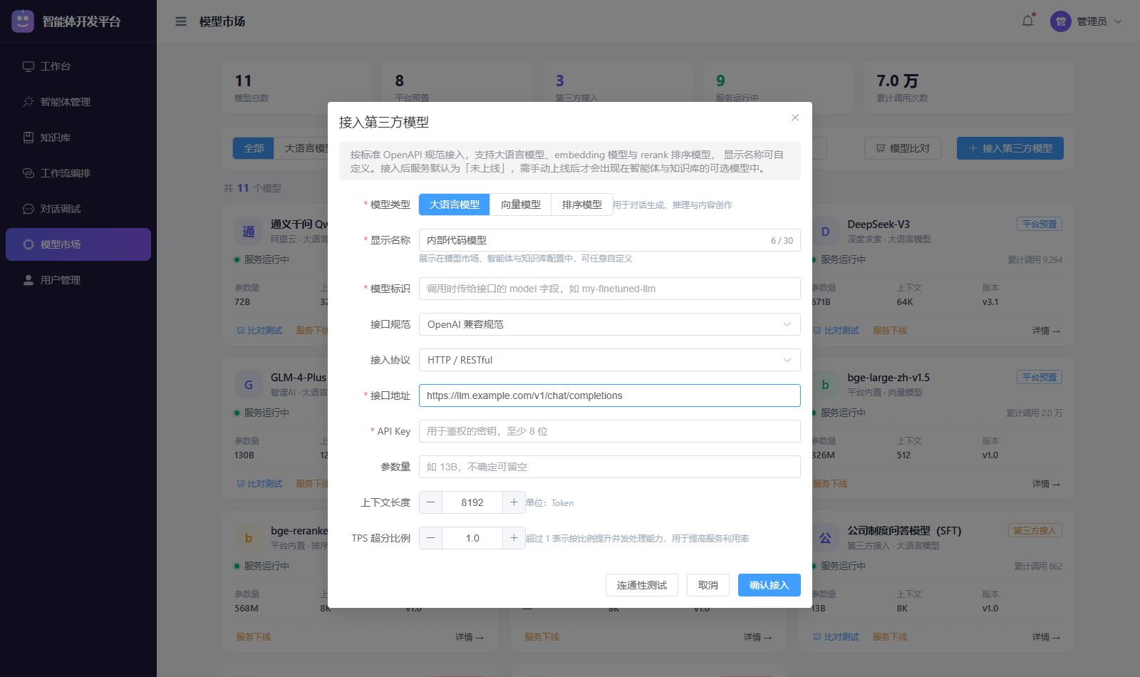

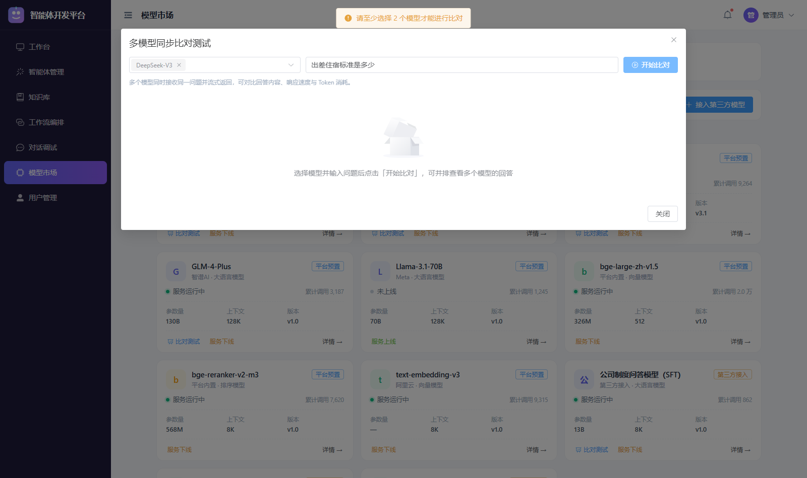
模型市场：接入 · 管理 · 比对
03 · 功能演示
截图均为原型系统实拍
模型广场（预置主流模型）
第三方接入（OpenAPI 规范）
演示要点：连通性测试 · 自定义显示名称 · 上线/下线/版本切换 · 并行流式回答对比内容/耗时/Token
模型详情（服务/版本/评估）
多模型同步比对（2~4 个）
智能体开发平台 · 招标答辩
10

Slide 16
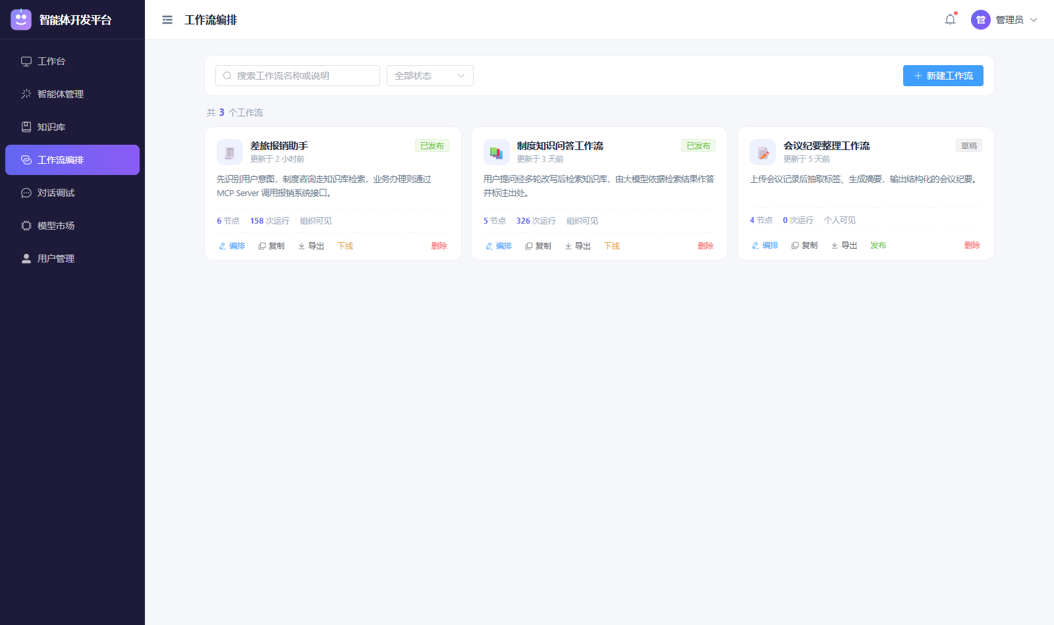
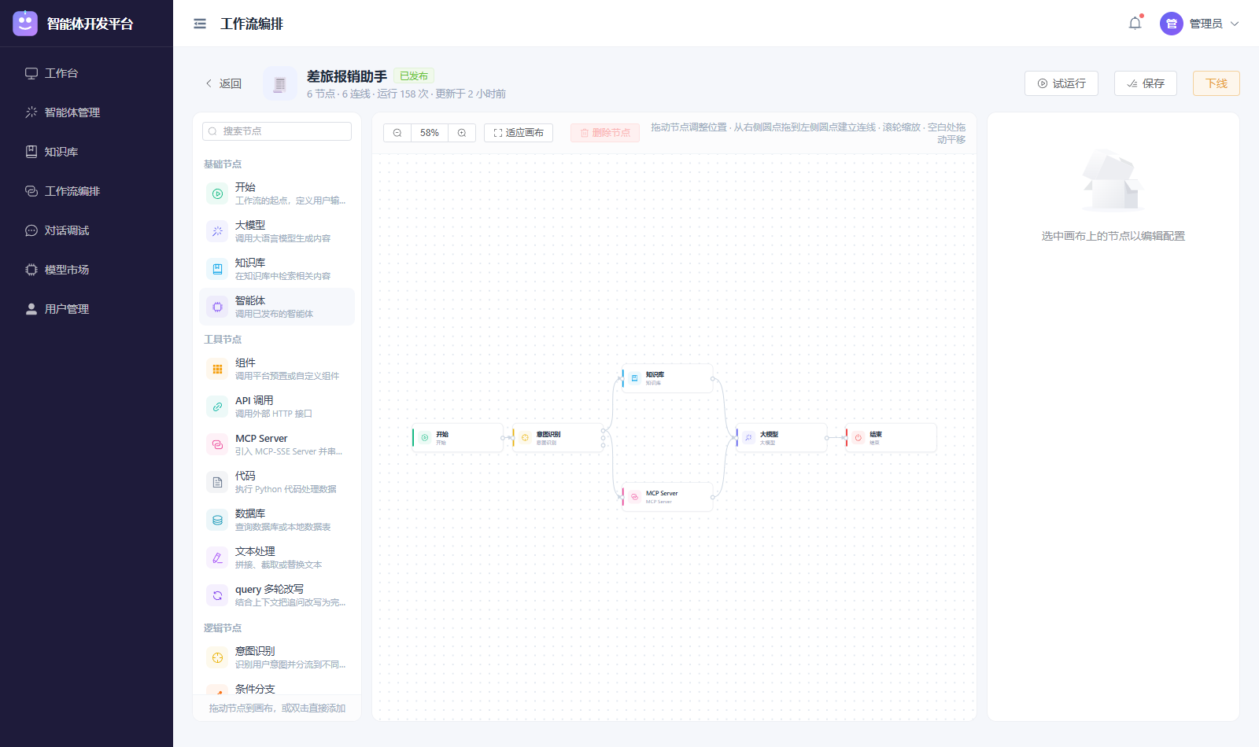
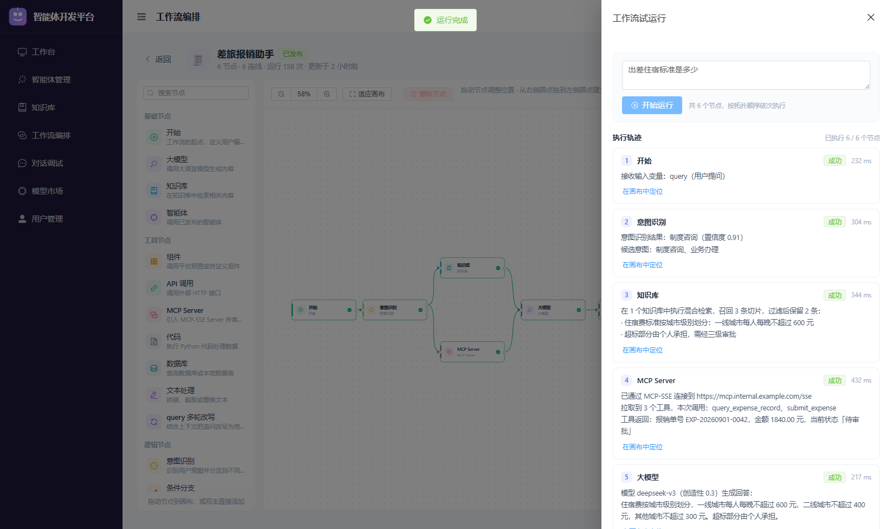
工作流编排
03 · 功能演示
截图均为原型系统实拍
工作流列表（搜索/筛选）
编排画布（19 类节点）
试运行（执行轨迹 + 高亮）
演示要点：拖拽/连线/缩放 · 非法连线即时拦截 · MCP 工具在线拉取 · 按拓扑序试运行
智能体开发平台 · 招标答辩
11

Slide 17
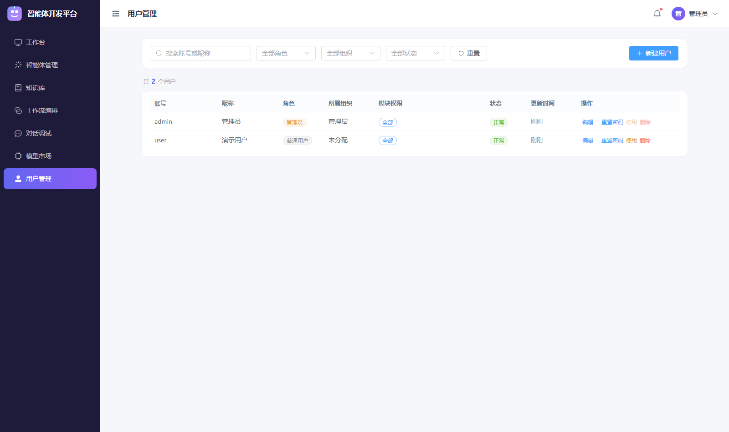
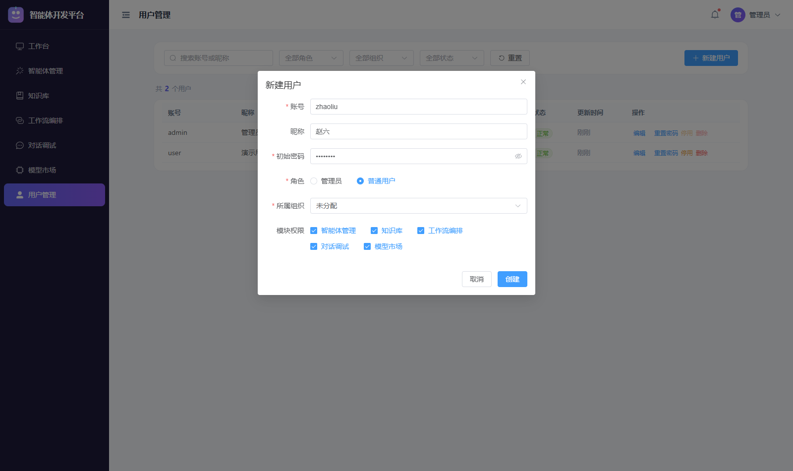
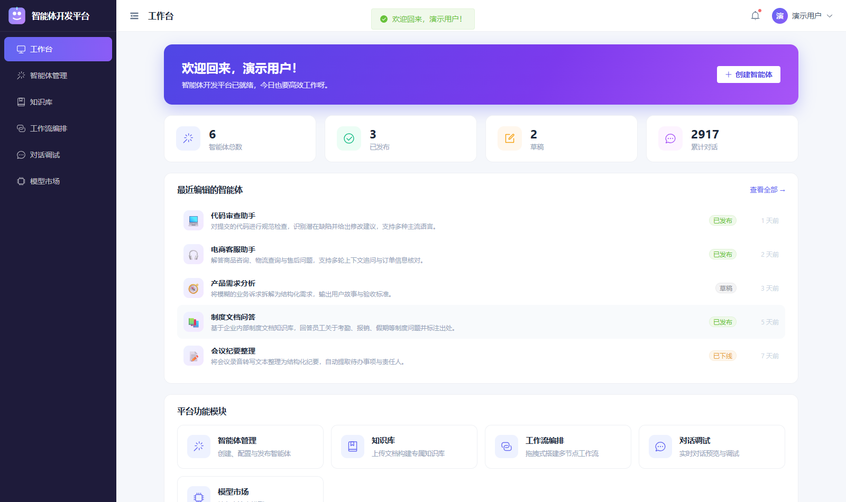
用户管理与权限
03 · 功能演示
截图均为原型系统实拍
用户管理（增删改查/筛选）
新建用户（角色/组织/权限）
普通用户工作台（权限过滤）
演示要点：自我保护三层 · 权限即时生效 · 导航/入口/路由三重隔离 · 数据一键重置
智能体开发平台 · 招标答辩
12

Slide 18
04
项目重难点及应对
重点难点识别 · 破局路径 · 长效保障
识别 6 项重点、6 项难点，逐项给出可落地的应对措施

Slide 19
重难点识别
04 · 重难点及应对
重 点（做深做透）
难 点（攻坚破局）
1 需求覆盖面广、功能点细碎
31 项对照表逐条落地，任何遗漏都会影响得分与验收
2 工作流画布与 19 类节点
画布编排是低代码能力的核心价值，交互与校验决定竞争力
3 模型统一接入与全平台联动
模型市场为唯一权威源，影响智能体、知识库、工作流三个模块
4 角色权限与运营安全
权限隔离与自我保护关系到平台安全合规形象
1 无真实后端与模型服务的全程演示
模拟引擎须与真实行为一致：校验顺序、状态流转、流式输出
2 画布交互复杂度高
拖拽/连线/缩放/吸附/端口命中相互叠加，边界缺陷多
3 权限即时生效的会话同步
改权限/停用要对已登录用户立即生效，处理不当出现跳转乒乓
4 多模型并行流式比对
2~4 个模型并发控制与统一结束判定，单点失败不影响整体
详见技术建议书 3.4（6 项重点 + 6 项难点逐项分析）
智能体开发平台 · 招标答辩
13

Slide 20
应对措施与破局路径
04 · 重难点及应对
接口层隔离 + 模拟引擎
画布校验前置 + 回归脚本
按真实接口语义实现校验顺序、状态流转与流式输出；接入真实后端仅替换 api/ 目录，页面零改动
连线校验即时拦截（自连/重复/成环）；保存二次全量校验；自动化脚本反复回归交互边界
会话快照 + 守卫同步
独立异步任务 + 统一判定
每次导航与用户表同步：删除/停用踢回登录页，收回权限立即拦截，同步先于登录页判断避免乒乓
各模型独立任务、独立状态；单点失败单独展示；全部任务结束才判定比对完成并汇总耗时与 Token
智能体开发平台 · 招标答辩
14

Slide 21
05
组织实施与服务保障
20 日历日进度计划 · 组织架构 · 服务承诺
三级组织管理 · M1~M5 里程碑 · 3 年质保 7×24 支持

Slide 22
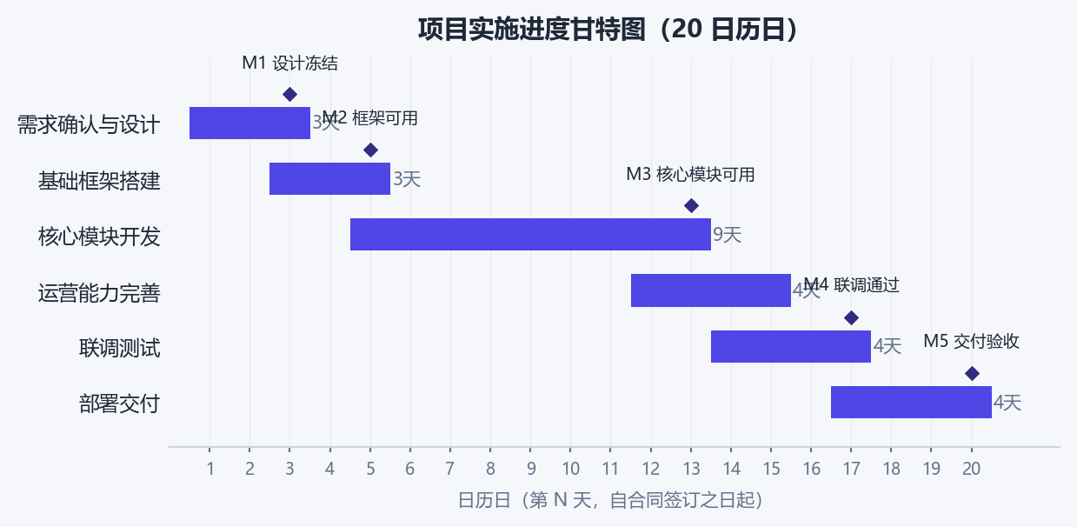
组织架构与实施部署
05 · 组织实施与服务保障
三级组织架构
20 日历日进度甘特图
项目领导小组
指导教师 + 组长：方案审定、里程碑评审、最终验收把关
项目经理
组长兼任：计划、协调、进度/质量/风险总控，对外统一接口
实施组（5 岗位）
需求与设计 / 前端开发 / 接口与数据 / 测试与演示 / 文档与配置管理，一岗多责、责任到人
实施流程（8 环节）
需求确认 → 设计 → 开发 → 测试 → 部署 → 试运行（1 个月）→ 验收 → 质保（3 年）
阶段安排：需求确认与设计（1-3 天）→ 基础框架（3-5 天）→ 核心模块开发（5-13 天）
运营能力完善（12-15 天）→ 联调测试（14-17 天）→ 部署交付（17-20 天）
核心模块与运营能力并行推进，接口先行消除模块间等待依赖
图 4-1 项目实施进度甘特图（合同签订后 20 日历日）
智能体开发平台 · 招标答辩
15

Slide 23
里程碑与进度管控
05 · 组织实施与服务保障
M1 设计冻结
M2 框架可用
M3 核心模块可用
M4 联调通过
M5 交付验收
第 3 天
需求对照表全覆盖
架构设计评审通过
第 5 天
登录/注册/路由守卫
统一风格就绪
第 13 天
五个业务模块可运行
核心流程可演示
第 17 天
验证脚本全量通过
缺陷清零或可控
第 20 天
部署完成交付物齐备
具备验收条件
进度管控措施
• 日跟踪 每日短同步核对任务与障碍，障碍当日暴露、当日协调
• 三级预警 红黄绿管理：滞后 1 天黄（压缩后续任务），滞后 2 天红（启动纠偏）
• 关键路径 需求确认 → 模型市场 → 知识库 → 工作流 → 联调 → 交付，优先保障资源、每日核对
• 里程碑强制评审 M1~M5 逐点对照验收标准评审，未达标不允许进入下一阶段
智能体开发平台 · 招标答辩
16

Slide 24
服务保障承诺
05 · 组织实施与服务保障
3 年 软件质保期
7×24 小时技术支持
2 小时 紧急问题答复
4 小时 赶赴现场
12 小时 彻底修复故障
3 年 版本免费升级
保障体系：技术服务 · 售后运维 · 质量保障 · 应急保障 · 培训服务
• 应急保障 演示数据一键重置（1 分钟内恢复）；升级失败自动回滚；第三方模型异常自动熔断不影响其余功能
• 质量保障 需求对照表为唯一基准；模块完成即编写自动化验证脚本并全量回归；生产构建零控制台错误
• 培训服务 管理员/业务用户/开发人员分级培训，教材为已交付的用户操作手册；培训后独立操作考核
• 售后运维 质保期缺陷免费修复；每月远程巡检；数据每日备份并提供恢复协助
智能体开发平台 · 招标答辩
17

Slide 25
团队成员分工
APPENDIX
按大作业要求，各提交材料均标注完成成员。团队分工如下（其余成员按实际分工补充）：
姓名 | 学号 | 角色 | 完成的主要内容 | 权重（合计为 1）
刘丽芳 | 2026120827 | 组长 | 原型系统 7 模块开发与验证；技术建议书（第 3 章）；项目组织及实施方案（第 4 章）；使用手册；答辩 PPT | 1.0
（待补充）
（待补充）
已交付材料清单
• docs/技术建议书-智能体开发平台.docx（48 页，含 21 张实拍截图与 31 项需求对照表）
• docs/项目组织及实施方案-智能体开发平台.docx（20 页，含甘特图与服务保障承诺）
• docs/智能体开发平台使用手册.docx ｜ GitHub 仓库：agent-development-platform（可运行原型 + 全部提交历史）
智能体开发平台 · 招标答辩
18

Slide 26
谢谢聆听
恳请各位评委老师批评指正
第 3 组 · 刘丽芳 · 指导教师：高永平 · 2026 年 11 月

